Slide 1
サーバ・クライアントシステムと
X Window System
荻原弘尭
情報実験 第 9 回目
2014/06/20

Slide 2
サーバ・クライアントシステム

Slide 3

サーバ・クライアントシステムとは
「クライアント」が「サ－バ」に要求を出し, サーバが要求に答えるというシステム
サーバとクライアントが同じ計算機上に存在する場合もある(例: X Window System (後述))
Computer network
計算機
サービスを要求
サーバ
サービスを要求
サービスを提供
サービスを提供
クライアント
クライアント
サーバ
サーバ
Notes:
サーバ, クライアントは計算機とは限らない, ソフトウェアでも可
サービスを要求と提供で色を変える

Slide 4
サーバ
ネットワークを通していろいろな機能やサービスを提供する計算機 or ソフトウェア
例
WWW コンテンツの配信 (第 10 回参照) WWW サーバ
メールの送受信(第 11 回参照) メールサーバ
ホスト名と IP アドレスの対応付け(第 4 回参照) DNS サーバ

Slide 5
クライアント
サーバが提供するサービスなどを利用する
計算機 or ソフトウェア
例
WWW コンテンツの閲覧 ブラウザ
(IE, Safari, iceweasel など)
メールの送受信 メーラ
(Thunderbird, Windows Live, Mail など)
メールサーバは DNS サーバのクライアントでもある
Notes:
MAIL がサービスのやり取りに DNS を利用している
サーバとクライアントは各サービスのールサーバと DNS サーバの説明を入れるこのときメールサーバは DNS サーバに何を要求しているかを質問してもよい
メールサーバは送信先の IP を見つけることを要求
提供側と要求側を区別する呼び方であり, サービスによってはサーバだったものがクライアントの立場になることもある

Slide 6
サーバ・クライアントシステムの例:
Web コンテンツの閲覧
ローカルホスト
[ブラウザ(クライアント)]
www.ep.sci.hokudai.ac.jp
[WWW サーバ(サーバ)]
(1)“ http://www.ep.sci.hokudai.ac.jp/~inex/index.html” を要求.
/~inex/index.html を要求
(2) 要求されたものがあるかを確認, あれば“/~inex/index.html” を提供.
/~inex/index.html を提供
(3) 受信した“ /~inex/index.html”
を解釈して表示.
Notes:
視点をそろえる. ブラウザを起動するのはユーザー視点. 要求や解釈を表示するのはブラウザ(クライアント)視点
提供と要求で色を変える. 最初の絵にそろえる

Slide 7
サーバ・クライアントシステムの特徴
メリット
  一つの計算機に全ての機能を持たせる必要がなくなる
  クライアントは必要なときのみ稼働させれば良い
デメリット
  サーバにアクセスできないとサービスを利用できない
  サーバにはある程度高い性能が要求される
サーバ･クライアント間で各サービスそれぞれに決まった通信プロトコル (第 4 回参照)が必要
X Window System も
サーバ・クライアントシステムを採用
Notes:
上側はサーバクライアントの機能面, 下側は実情みたいなもの
プロトコルがあるのはネットワークを前提としているから。ネットワーク先では様々な計算機が存在しプロトコルを決めることで同じ計算機でなくても同様に対応できるようにする
メリット
クライアントに全ての機能を持たせる必要がなくなる→一つの計算機に全ての機能を持たせる必要がなくなる
サーバの案との例として Xを紹介
第一回で Xwindow の話をした話を思い出す.
青地に黒は見にくい
文字は上の方へ

Slide 8
X Window System

Slide 9

X Window System (XあるいはX11)とは
UNIX 系 OS で GUI 環境(第 3 回参照)を提供するウィンドウシステム
  ウィンドウシステム: 複数の作業の入出力画面(ウィンドウ)をそれぞれ表示, 調節するシステム
  「文字を書く計算機」から「絵を描く計算機」へ (第 1 回参照)
  ハードウェア, OS に依存しないウィンドウシステムの構築を目的として開発
  1984 年にマサチューセッツ工科大学 (MIT) の Athena Project にて開発
現在は X.Org Foundation が
開発・メンテナンス
  最新バージョンは「X11R7.7」
X.Org Foundation のロゴマーク
http://www.x.org/wiki/
Notes:
元々はXFree86 Projectが開発していたがライセンス問題などで抜けたメンバーがX Orgを制作
商用の物もあり、X.Orgだけではない
なんで X というの→ X Window Systemは V OS の専用ウィンドウシステムである W ウィンドウシステム を基にして作られた. W の次なので X
タスクとは？→作業
固有の領域-割り当て画面出力させるシステム→窓をマネージメントするの概念が入っていない
複数の作業のそれぞれの入出力画面を表示するシステム
人間が同時に複数の作業をしたい
下半分のレベルの区別が違和感ある
1984年に開発のサブインデントに現在は...はおかしい
現在は...はインデントを挙げる

Slide 10
X の特徴
サーバ・クライアントシステムを採用
  X サーバ : 画面への描画など入出力の制御
  X クライアント: 各種ソフトウェア
  通信規約は 「X プロトコル」
ネットワーク透過性(後述)を持つ
ポリシーフリー
  画面のデザインや操作体系が X クライアントごとに異なる
多言語対応
  日本での UNIX 普及に貢献 (第 1 回参照)
Notes:
XクライアントはXサーバに描画を要求する
XサーバはXクライアントの要求されたら描画する

Slide 11
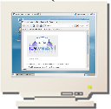
Xサーバ・Xクライアントの動作例: iceweasel の起動
iceweasel
（X クライアント）
X サーバ
(1) iceweasel の画面描画を要求.
画面描画を要求
(2) iceweasel の画面を描画する
画面描画を提供
11
Notes:
実は皆さんは既にXサーバ・Xクライアントを起動させていたのです.
画面描画を提供（アニメーションに)
文章と矢印内の文章が重複している
Iceweasel を起動しての視点と要求の視点は違うので視点をそろえる
矢印の中身は iceweasel のを抜く

Slide 12
ネットワーク透過性
他の計算機に画面を表示できる (逆も可)
  ネットワーク上のリモートホストの計算機資源をあたかもローカルホストの資源であるかのように利用できる
注意しないと他の計算機から画面を覗き見られてしまうことも
  パケット盗聴をされる危険性もある
Xプロトコルによる通信の許可・不許可が設定できる
  xhost, xauth コマンドを使って設定 (詳しくは実習で)
Notes:
一番上がネットワーク透過性とはに対して, その下のインデントはその結果使えるようになったということ, 更にそれ以下の項目は実情
つまりネットワーク透過性とはX サーバと X クライアントは同じ計算機内である必要はなくネットワーク介してでもやり取りできるということ.
Xプロトコルを通しているので別に計算機の種類が別でもできる.
A のXサーバがBのクライアントの要求を受けてもよいということ
ネットワーク透過性とは分散処理システムにおいてネットワークの存在を意識させないこと

Slide 13
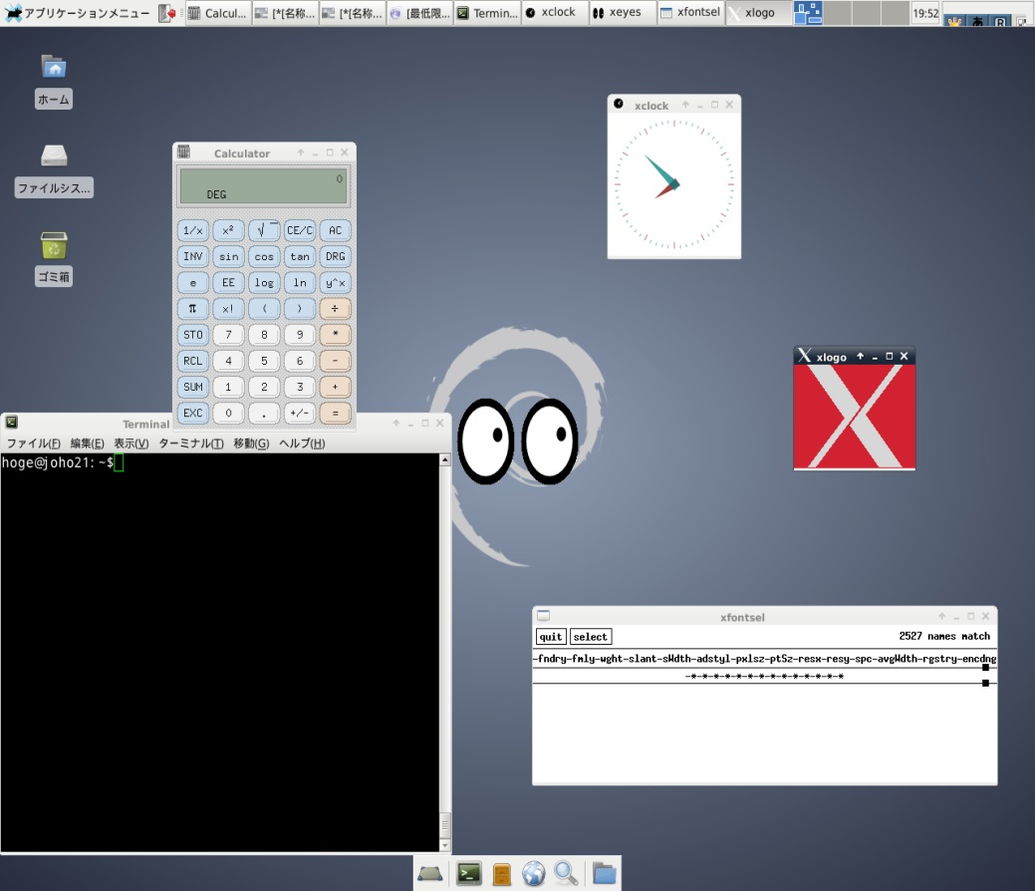
様々な X クライアント
xterm, kterm, mlterm: 端末エミュレータ (terminal)
xeyes: マウスカーソルの追跡
xlogo: Xのロゴ表示
xclock: 時計
xfontsel: 色・フォントの
一覧表示
xcalc: 電卓
xfce: 統合デスクトップ
環境
その他
  emacs, gvim, iceweasel
  xpenguins, xcalendar, tuxeyes
  GNOME, tvm, …
Notes:
gnomine

Slide 14
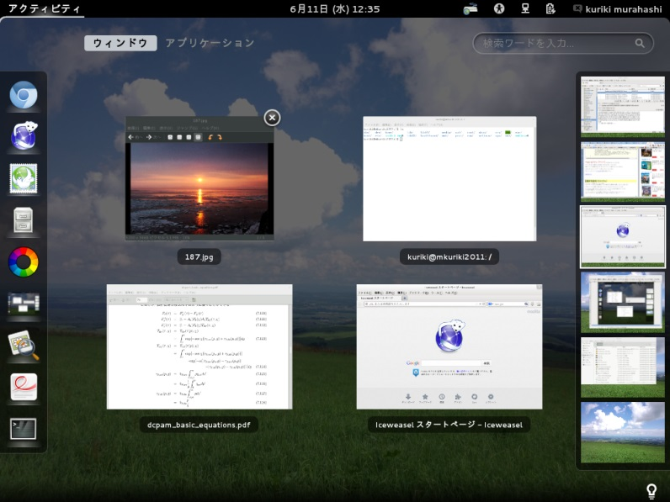
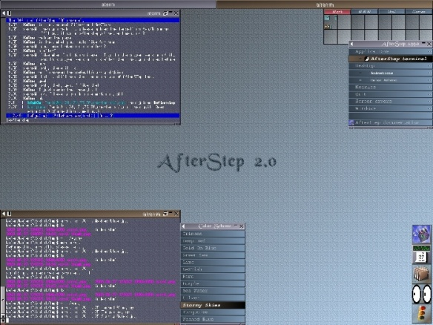
ポリシーフリー
デザインや操作性に標準の物がない
  自分好みの GUI 環境を整えることができる
    例1:端末エミュレータ (xterm, kterm, mlterm, …)
    例2:ウィンドウマネージャ (twm, AfterStep, …)
    例3:統合デスクトップ環境 (xfce, GNOME, …)
ウィンドウマネージャの例
AfterStep
統合デスクトップ環境の例
GNOME
Notes:
X ではソフトの細かい仕様まで規定していないので, さまざまな機能・見栄えを持つ X クライアントが開発された.
ウィンドウマネージャ: ウィンドウの機能・配置・見栄え・操作(装飾）（ウィンドウを動かしたり大きくしたりなど)などを管理する X クライアント.
統合デスクトップ: ウィンドウマネージャ・ファイル管理ソフト・ターミナルなどをひとまとめ(セット)にしたもの.
gnome のデスクトップ環境とは? : インターフェースの操作を統一した環境のこと
Afterstep は統合デスクトップ環境とウィンドウマネージャの中間みたいなもので画面も少し装飾できる?

Slide 15
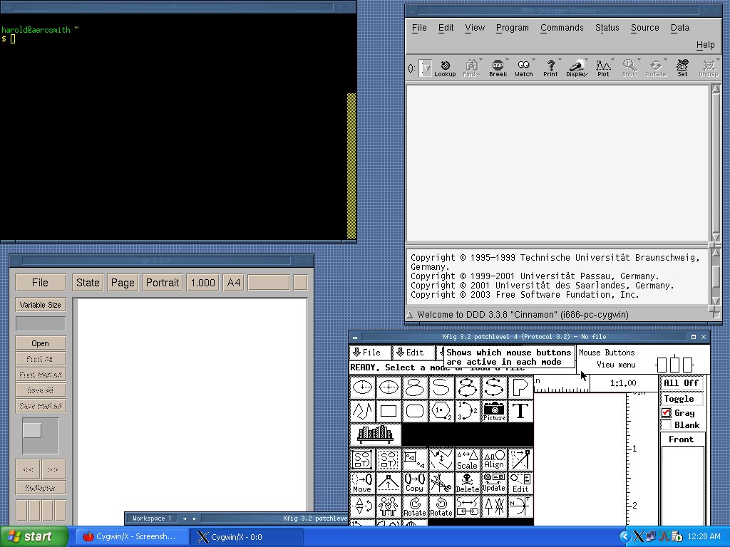
いろいろな OS で動く X
Windowsの場合
  Cygwin/X, Xming,…
    無料
  ASTEC-X, Exceed,…
    商用
Mac OSの場合
  X が標準で
  インストールされている
Cygwin/X の例
Notes:
Cygwin と Windows Vista は相性が悪かったらしい. windows7 も不安定なことがあるらしい.

Slide 16
まとめ
サーバ・クライアントシステム
  クライアントが要求し, サーバが提供する
    サーバ: サービスや機能を提供する
    クライアント: サーバから提供されたサービスなどを利用する
X Window System
  サーバ・クライアントシステムを採用し, GUI 環境を提供するウィンドウシステム
  ネットワーク透過性を持つ
  多言語対応 (日本語表示できる)

Slide 17
参考文献
松田晃一・暦本純一著, アスキー出版局, 入門 X Window
福岡俊弘, 2008, ASCII, UNIX magazine 2008 年 4 月号
山口和紀 古瀬一隆 監修, 技術出版社, 新 The UNIX Super Text [上]
武藤健志 著, 翔泳社, 改訂版 「 Debian GNU/Linux 徹底入門 -Sarge対応-」
大見嘉弘, 永井保夫, 2007: 東京情報大学 2007年度システムプログラミング・演習第２講 HTTP プロトコル,
  http://www.rsch.tuis.ac.jp/~nagai/SYS/SYS02.html
X の歴史
  http://homepage3.nifty.com/rio_i/lab/xlib/019history.htm
X.org Foundation
  http://www.x.org/
Afterstep の画像
  http://www.afterstep.org/screenshots/Stormy_Skies.jpg
X サーバと X クライアントの画像
  http://itpro.nikkeibp.co.jp/article/COLUMN/20060518/238369/?SS=imgview&FD=3561930&ST=oss
The Tech, Project Atena
  http://tech.mit.edu/V119/N19/history_of_athe.19f.html

